Slide 1
Lightweight Fault Attack Resistance in Software Using Intra-Instruction Redundancy
송민호
주소: https://youtu.be/t71iXTpazUg

Slide 2






IEEE TRANSACTION PAPER REVIEW
Section 4 Analysis
명령어 내 중복성을 이용한
경량 결함 공격 방어 기법
Lightweight Fault Attack Resistance in Software Using Intra-Instruction Redundancy Conor Patrick et al., Virginia Tech
PRESENTATION OVERVIEW
4.1 비트슬라이싱 (Bit-slicing)
4.4 셔플링 파이프라인 (Shuffling)
4.2 IIR 구조 (B / B' / KC Slices)
4.5 비교 없는 오류 처리 (Fault Handling)
4.3 파이프라인 IIR (Pipelined IIR)
Design Brand: IEEE Academic Style
Created by GenSpark AI Slides

Slide 3

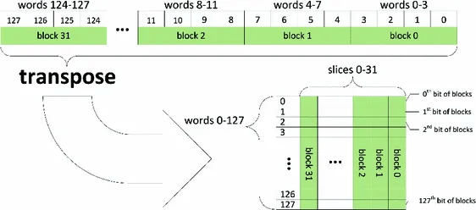



4.1
비트슬라이싱 기본 개념 (Bit-slicing)
IEEE Transaction Paper Review
데이터 전치 (Transpose)
입력 블록을 비트 단위로 전치하여 프로세서 워드의 각 비트가 서로 다른 블록의 동일 위치 비트를 담도록 구성합니다.
병렬 처리 효율성
32비트 프로세서에서 32개의 블록을 동시에 연산 처리하여 처리량(Throughput)을 극대화합니다.
LUT 제거 (S-box 분해)
S-box와 같은 비선형 연산을 논리 게이트(AND, XOR)로 분해하여 구현함으로써, 메모리 룩업 테이블(LUT) 사용을 완전히 배제합니다.
Figure 1. 32개 블록의 데이터를 비트 단위로 전치(Transpose)하여128개의 32비트 워드에 매핑하는 과정
보안상 이점 (타이밍 공격 방어)
데이터 의존적인 메모리 접근(LUT Lookups)이 제거되어, 캐시 타이밍 공격(Cache Timing Attack)에 대해 구조적인 내성을 가집니다.

Slide 4

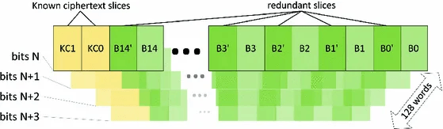


4.2
Intra-Instruction Redundancy (IIR) 구조
IEEE Transaction Paper Review
3가지 슬라이스 유형 Data Redundant KC
B (Data): 실제 데이터 처리 B' (Redundant): B의 복제본, 동일 연산 수행 KC (Known Ciphertext): 정답을 아는 검증용 데이터
결함 탐지 메커니즘
암호화 라운드 종료 시 결과를 비교하여 탐지합니다.
• B vs B': 연산 오류 / 데이터 변조 탐지 • KC Run-time vs KC Design-time: 명령어 스킵 탐지
Figure 2. Intra-Instruction Redundancy를 적용한 비트슬라이싱 배치 15개의 데이터(B), 15개의 중복(B'), 2개의 Known Ciphertext(KC) 슬라이스가 혼재됨
Blind Spot 제거 (Randomized KC)
KC 검증에 사용할 Plaintext-Ciphertext Pair를 무작위로 선택합니다. 이를 통해 Instruction Fault가 KC 슬라이스에 영향을 주지 않는 사각지대(Blind Spot)를 제거합니다.

Slide 5
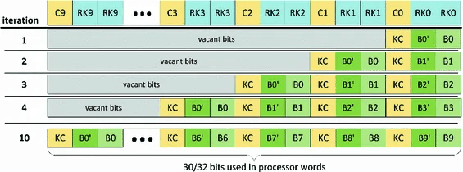



4.3
파이프라인 IIR: 라운드의 공간화 (Pipelined IIR)
IEEE Transaction Paper Review
Figure 3. 파이프라인된 비트슬라이싱 레이아웃 각 3비트 세트(B, B', KC)가 서로 다른 라운드 키(RK0~9)와 매핑되어 서로 다른 라운드를 동시에 수행
라운드의 공간화 (Spatial Rounds)
정밀 공격 난이도 급상승
라운드 차이 처리 (AES 등)
시간(Time)에 따라 진행되던 라운드를 공간(Space, 비트 위치)으로 분리합니다. 라운드 키를 비트 슬라이스에 정렬하여, 각 비트 위치가 서로 다른 암호화 라운드를 담당하게 됩니다.
공격자가 특정 라운드를 공격하려면 해당 라운드가 매핑된 정확한 단일 비트를 Fault 해야 합니다. 단순 2비트 Fault로는 무력화가 불가능하며, 공격 복잡도가 기하급수적으로 증가합니다.
마지막 라운드 등 구성이 다른 단계 처리를 위한 마스킹 연산:
B = (BS & RM) | (B & ~RM)
* RM: 해당 단계를 사용하는 라운드 마스크

Slide 6







4.4
셔플링 파이프라인 IIR (Shuffling)
IEEE Transaction Paper Review
Advanced Defense
파이프라인 IIR 강화 전략
구현 요구사항
정적 파이프라인의 한계 극복
동적 슬라이스 할당 (Dynamic Allocation)
기존 파이프라인 IIR은 라운드와 비트 위치가 고정되어 있어, 고도화된 공격자가 구조를 파악하면 정밀 타격이 가능할 수 있습니다.
비트 위치가 정적으로 고정되지 않고, 실행 시점마다 동적으로 할당되는 구조를 지원해야 합니다.
매 평문마다 동적 재배치
유연한 전치 연산 (Transpose)
암호화 수행 시마다 슬라이스와 라운드 키 위치를 무작위로 회전시켜, 정적인 '비트-라운드 매핑'을 동적으로 변화시킵니다.
입/출력 단계에서 임의의 비트 위치(Target bit location)로 데이터를 이동시킬 수 있는 전치 기능이 필요합니다.
다중 비트 결함 완벽 방어
예측 불가능한 난수 생성
숙련된 공격자가 '2-bit 결함'을 정확히 주입하더라도, 해당 시점에 타겟 비트가 어떤 라운드인지 알 수 없어 공격을 무력화합니다.
초기 비밀 값(Secret Seed)과 암호문(Ciphertext)을 지속적으로 XOR 누적하여 공격자가 예측할 수 없는 회전 값을 생성합니다.
Reinforcement Logic
TARGET RANDOMIZATION
R1
R5
R9
R?
R?
R?
파이프라인 IIR이 '공간적 분리'를 제공한다면, 셔플링은 이를 '시간적/동적'으로 확장하여 방어 수준을 한 단계 더 강화합니다.

Slide 7




4.5
비교 없는 오류 처리 (Comparison-Free Fault Handling)
IEEE Transaction Paper Review
Instruction Skip 공격의 위협과 해결책
전통적인 비교 구문(if/else)은 공격자가 분기 명령어(Branch Instruction)를 건너뛰는(Skip) 방식으로 보안 검사를 우회할 수 있습니다. 본 기법은 분기문 없는 순수 연산(Branchless Logic)으로 검증 과정을 데이터 흐름에 통합하여, 건너뛰기가 불가능한 구조를 만듭니다.
Branchless Secure Output Logic
MASK
= (
-
(
B
⊕
B'
)
>>
128)
|
(
-
(
KC
⊕
KC'
)
>>
128);
// 오류 존재 시 모든 비트가 1, 정상 시 0이 됨
OUTPUT
= (
MASK
&
R
)
|
(
~
MASK
&
B
);
// if문 없음(Branchless): 명령어 스킵 대상 자체가 존재하지 않음
분기문(Branch) 제거
검증의 내재화 (Integration)
분석 무력화 (DFA Defense)
코드 내에 우회할 수 있는 '검사 지점(Check Point)'이 없습니다. 공격자가 명령어를 건너뛰어도 데이터 연산 과정만 망가질 뿐, 보안 로직을 비활성화할 수 없습니다.
오류 탐지와 출력 생성 과정이 하나의 수학적 연산으로 결합되어 있습니다. 정상적인 계산 수행 없이는 올바른 암호문(B)이 물리적으로 생성되지 않습니다.
오류 주입 시 MASK가 활성화되어 난수(R)가 출력됩니다. 공격자는 자신이 주입한 오류의 영향을 관측할 수 없어 DFA 공격이 불가능해집니다.

Slide 8





Summary
핵심 기여도 및 전체 방어 메커니즘
IEEE Transaction Paper Review
"Intra-Instruction Redundancy (명령어 내 중복)"
본 논문의 핵심 기여는 시간적 중복(Time Redundancy) 대신 공간적 중복(Spatial Redundancy)을 활용하여, 단일 명령어 수행 내에서 데이터 결함과 명령어 결함을 동시에 탐지 및 방어하는 경량화된 소프트웨어 기법을 제안한 것입니다.
IIR 기본 구조
파이프라인화
랜덤 셔플링
Branchless 처리
비트슬라이싱 워드 내에 Data(B), Redundant(B'), KC 슬라이스를 혼합 배치하여 모든 연산의 무결성을 실시간 검증합니다.
라운드를 시간축에서 비트 공간축으로 변환하여, 다중 비트 결함 공격의 유효 범위를 극도로 제한하고 공격 난이도를 높입니다.
매 실행마다 슬라이스 배치를 동적으로 회전시켜, 공격자가 타겟 라운드의 비트 위치를 예측할 수 없도록 무작위성을 부여합니다.
비교문(if)을 제거하고 순수 연산으로 오류를 처리하여, Instruction Skip 공격을 원천적으로 차단하고 DFA 분석을 무력화합니다.
FOUNDATION
SPATIAL ISOLATION
DYNAMIC DEFENSE
SKIP-PROOF

